Slide 1
Нузет Умеров – бала шаири
Абляева Гульзар Айдеровна
къырымтатар тили ве эдебияты оджасы

Slide 2
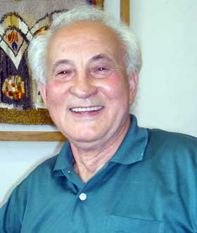

Slide 4
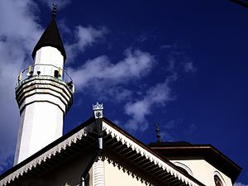
Белли бала шаири, журналист, терджиман Нузет Умеров 1931 сенеси ноябрь 13-те Акъмесджит шеэринде дюньягъа кельди.

Slide 5
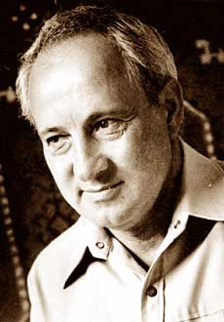
Бутюн халкъымызнен берабер сюргюнликнинъ агъырлыкъларыны озь башындан кечирди.1951с. орта мектепни битире ве Ангрен шеэринде(Озьбекистан) шахтер олып чалыша.

Slide 6
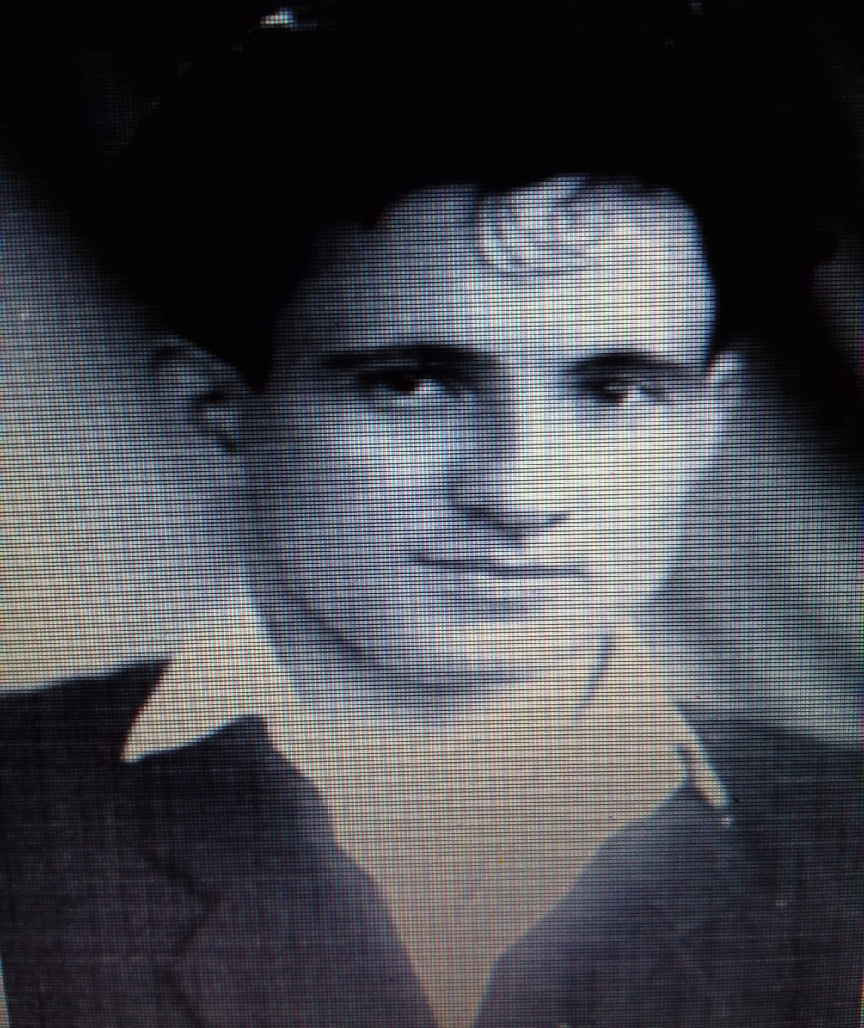
Нузет Умеров генчлигинден бала шаири олмагъа арз эте эди. 1958с. о Москвадаки М.Горький адына эдебият институтына окъумагъа кире.

Slide 7
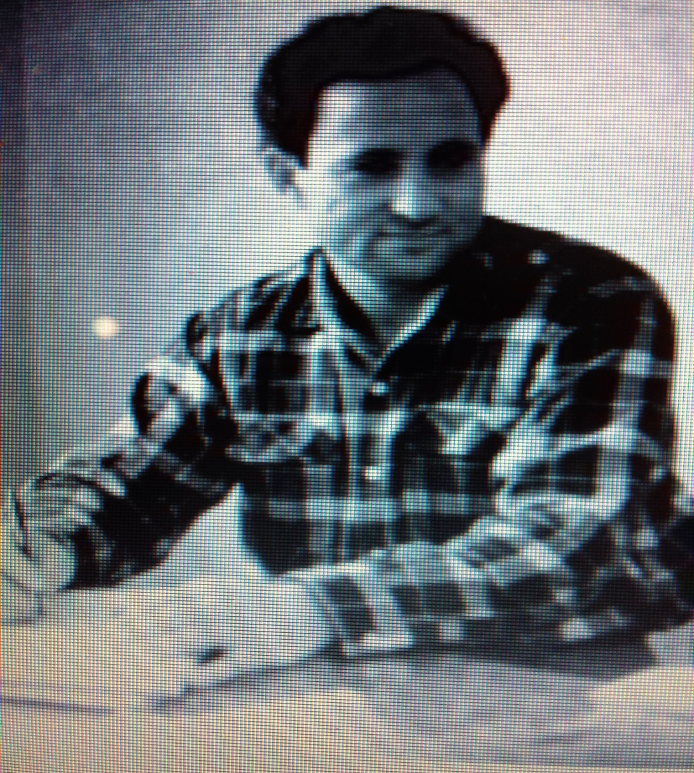
Н.Умеров балалар ичюн чешит иджадий услюплерде шиирлер,икяелер ве масаллар яратты.

Slide 8
1992 с. Нузет агъа къорантасынен Акъмесджитке кочип келе. Ана тилинде балалар ичюн язылгъан «Амет ве кирамет» (1997), «Алтын урлукъ» (2000), эки тильде «Меним достум Руслан» (2001) джыйынтыкълары нешир этиле.

Slide 9
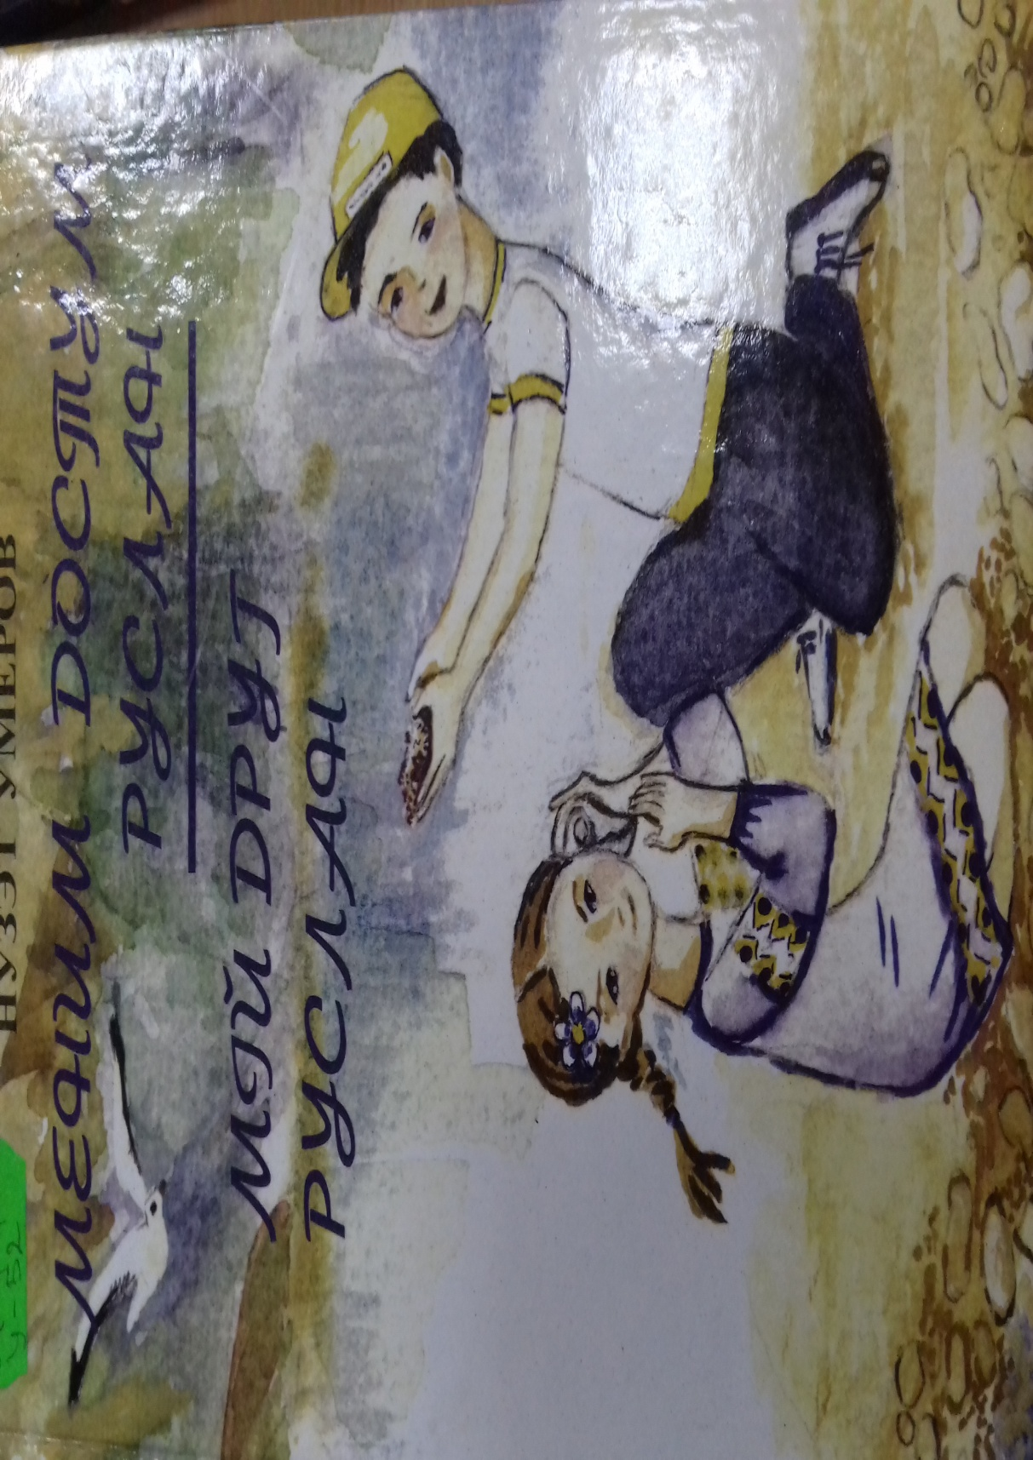

Slide 10
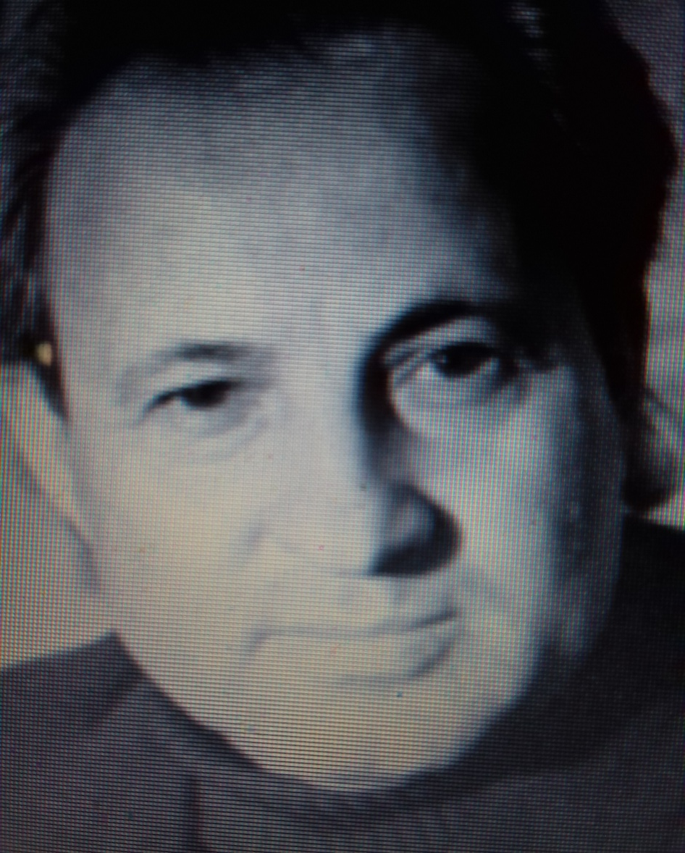
Ондан гъайры,о, белли бестекярымыз Эдип Асановнен бераберликте чалышып, онынъ музыкасына аджайип йырлар язды – “Крымские татарки”, “Поедем в Ялту”, “Къарасувбазар”

Slide 11
Нузет Умеров акъкъында

Slide 12
Прочитал. Ничего. Парень он весёлый, толк из него выйдет. Какой есть, таким и берите.
Корней Чуковский, детский поэт
(отклик на стихотворения, посланные на конкурс)

Slide 13
Удивительно, но, дожив до солидного возраста, он сохранил в себе те качества, которые присущи ребёнку, познающему мир: восторженность первооткрывателя.
Валерий Басыров, директор изд. “Доля”

Slide 14
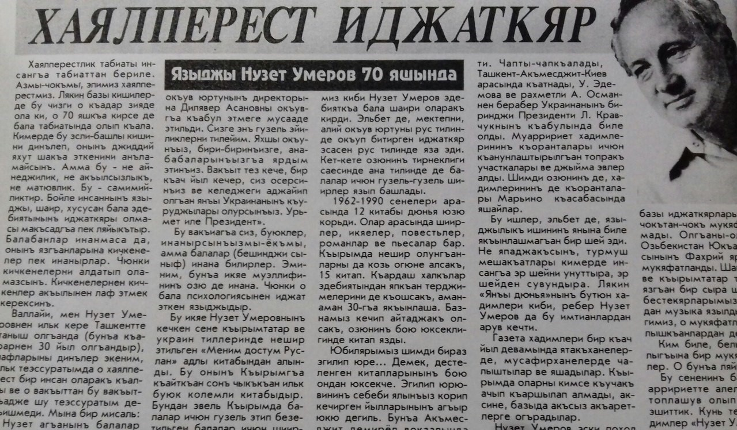
Хаялперест иджаткяр
Шакир Селим, шаир

Slide 15
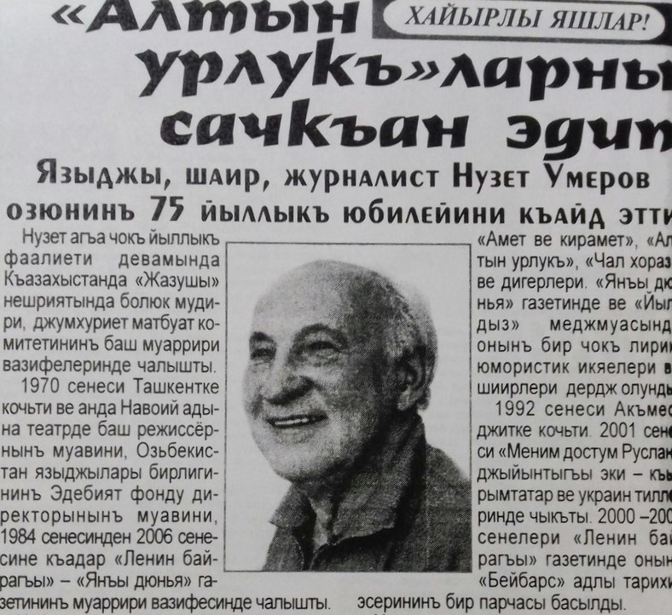
«Алтын урлукъ»ларны сачкъан эдип
«Къырым» муарриети

Slide 16
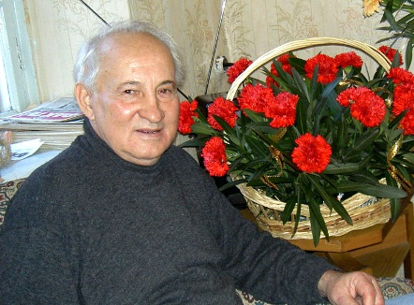

Slide 17
ВАТАНЫМ
Танъ аткъанда
Чыкътым чёльге,
Белим сарды когетлери –
Ана – Юртум
Тувгъан ерим,
Бер опейим эллеринъ!

Slide 18
Бардым денъиз ялысына, Эсти салкъын ельчиклери – Ана – Юртум Тувгъан ерим, Бер, опейим эллеринъ!

Slide 19
Ай-Петрге алып барды Кунешнинъ алтын теллери – Ана – Юртум Тувгъан ерим, Бер, опейим эллеринъ!

Slide 20
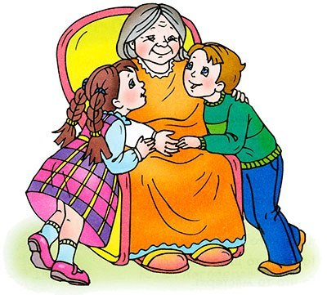
ЧИБЕРЕК
Битам пишире чиберек, Сайынъ, онъа не керек?

Slide 21
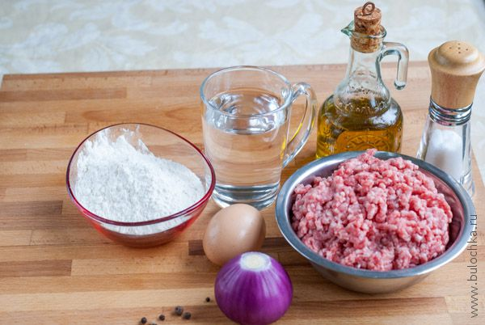
Ун керек,
Эт керек,
Ягъ керек.
Тузнен бирге – берабер,
Согъан керек ве бибер.

Slide 22
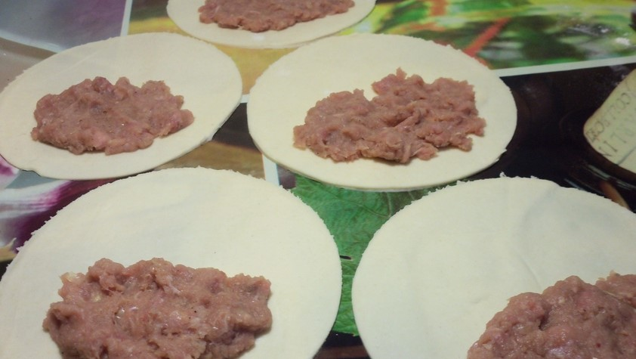
Хамыр ве къыйма къонада,
Айтынъ, не керек даа?

Slide 23
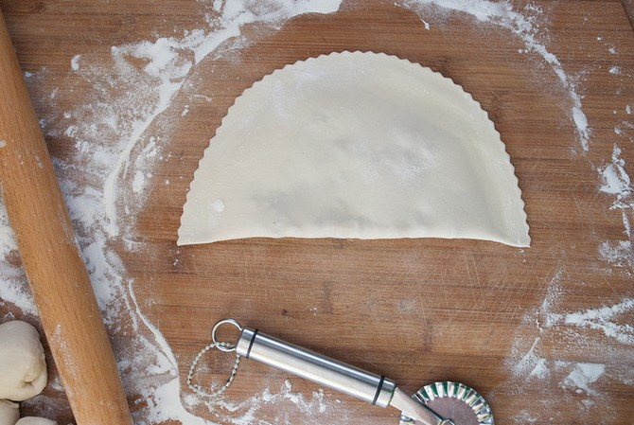
Эльбетте керек энъ аздан – Окълав, чыгъырчыкъ ве къазан.

Slide 24
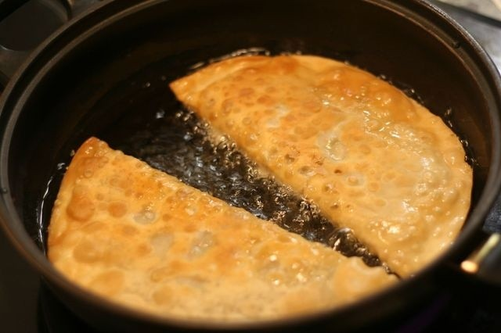
Керек оджакъта кунеш – Сыджакъ алевли атеш.
Чыр-чыр чырылдай чиберек,
Айтынъ, онъа ким керек?

Slide 25
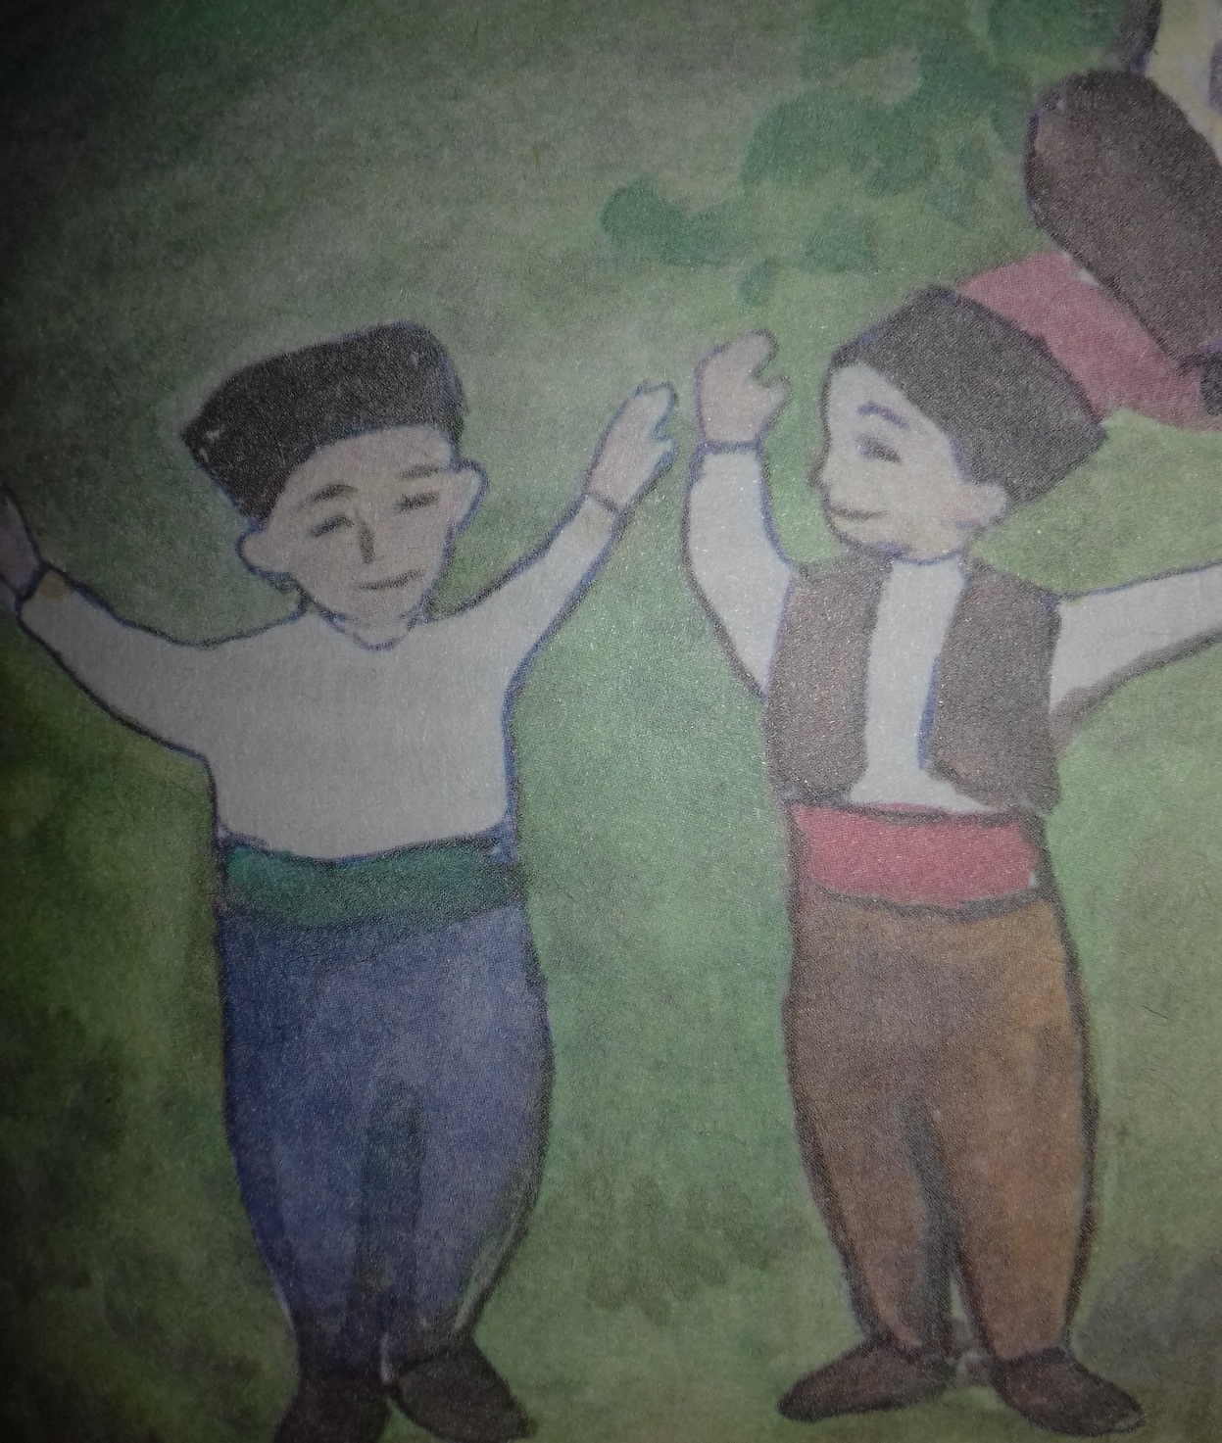
Битамнынъ
торуны керек,
О, ашайджакъ
чиберек!

Slide 26
Дикъкъатынъыз ичюн чокъ сагъ олунъыз!

